Slide 1
Entrepôt Réparti en mémoire
PSAR : Sujet 4
Clients : SENS Pierre – KORDON Fabrice
Auteurs : MARECAR Farzana – HE Chenhui

Slide 2
Introduction
Principe :
Système client/serveur
Plusieurs serveurs
Mémoire répliquée entre Serveurs
Synchronisation entre serveurs
Cohérence entre serveurs
Répartition des charges entre serveurs
Fournir des services
Création de données
Lecture de données
Modification de données – accès en Lecture/Écriture

Slide 3
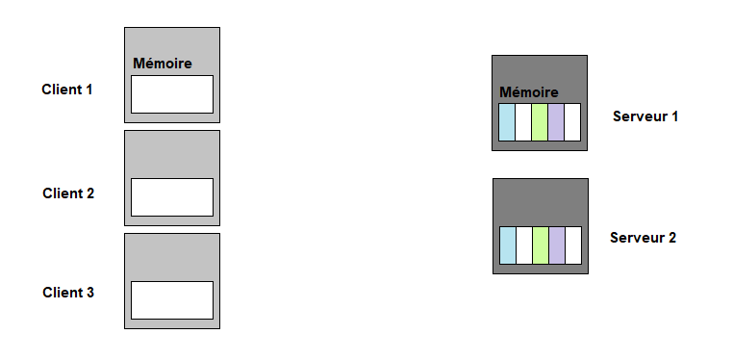
Schéma simplifié du système étudié

Slide 4
5 parties à coder
Côté Client :
Méthodes liées à l'appel des services
Main initiant la connexion à un serveur pour l'accès aux données
Côté Serveur :
Méthodes liées aux traitements des services clients
Méthodes liées à la synchronisation entre serveurs
Main
- Initiant la connexion pour les connexions clients
- Initiant la connexion pour la synchronisation entre serveurs
- Appelant la méthode adéquat pour un message client
- Appelant la méthode adéquat pour un message serveur
De plus :
Fichier « log » pour connaître & communiquer avec serveurs

